Slide 1
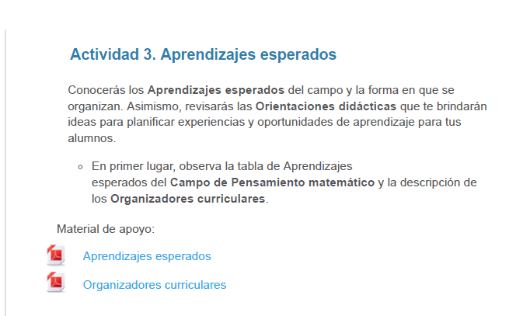

Slide 2
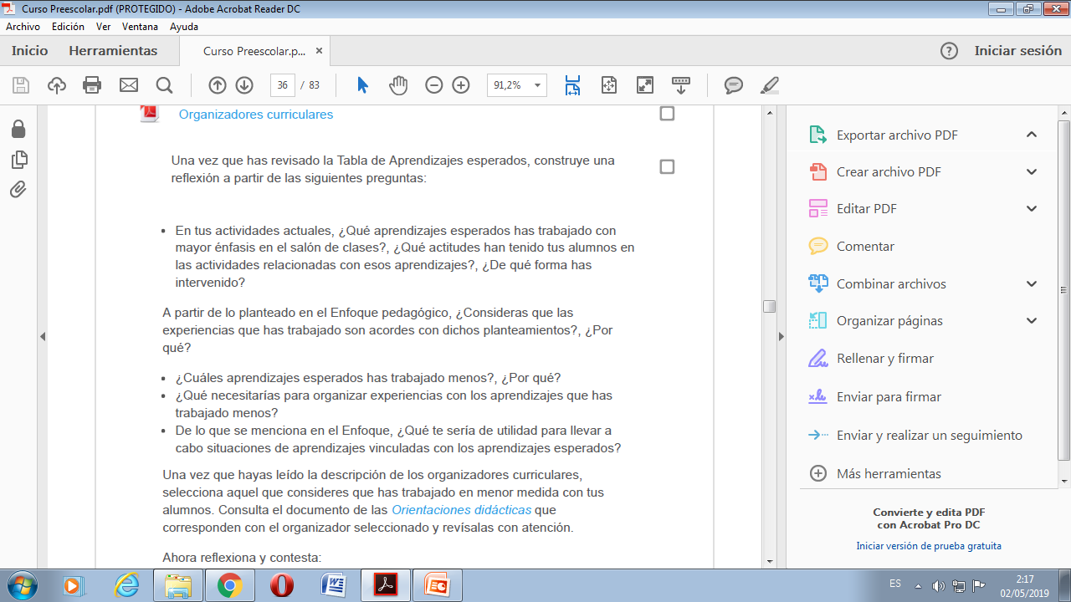

Slide 3
Aprendizajes esperados más trabajados:
- Resuelve problemas a través del conteo y con acciones sobre las colecciones.
Cuenta colecciones no mayores a 20 elementos.
Comunica de manera oral y escrita los números del 1 al 10 en diversas situaciones y de diferentes maneras, incluida la convencional.
Los alumnos trabajan con una actitud entusiasta y participativa cuando es referente a estos aprendizajes, mi intervención en el momento para las actividades, es hacer que el niño logre el conteo y que se apoyen entre compañeros para corroborar respuestas obtenidas en la actividades.
Considero que si son acordes debido a que en las actividades implementadas se trabaja y se le brindan los elementos necesarios al niño para que desarrolle los aprendizajes de una manera adecuada y satisfactoria para una mayor formación en el niño preescolar.
Aprendizajes menos trabajados:
• Ubica objetos y lugares cuya ubicación desconoce, a través de la interpretación de relaciones espaciales y puntos de referencia.
- Reproduce modelos con formas, figuras y cuerpos geométricos.
• Construye configuraciones con formas, figuras y cuerpos geométricos.
- Considero que para organizar experiencias con estos aprendizajes, necesitaría hacer un equilibrio entre los trabajados y estos para que se puedan trabajar también, y se logre el conocimiento de dichos aprendizajes en el niño, abordarlos con actividades innovadoras y donde el niño pueda manipular objetos, tomando en cuenta la vida real y el contexto en el que esta inmerso el niño preescolar
- El trabajar con estos aprendizajes ayuda al niño preescolar a tener referencias más precisas de una ubicación de lugares, direcciones, incluso también en tamaños, formas y todo lo que ve normalmente en su vida cotidiana

